Slide 1
姊妹校雙學位計畫
崔艾玫
+1 23 987 6554
april@www.proseware.com

Slide 2
美國朱尼亞塔學院 Juniata College
3+1計畫(雙學士)
大學3年在世新+最後一年在國外姐妹校=台灣學士畢業+外國學士畢業
未限科系，紙本托福550或iBT 80，需在世新先取得至少90學分
學費:約 $39,840USD ／年(2015年參考)
需同時支付世新大學及國外姐妹校學費!!!
https://www.juniata.edu/

Slide 3
美國威斯康辛大學雷河分校 University of Wisconsin-River Falls
3+1計畫(雙學士)
大學3年在世新+最後一年在國外姐妹校=台灣學士畢業+外國學士畢業
限管院三年級學生，紙本托福550或iBT 79或IELTS 6.0-------商學院3+1
限英文系學生，紙本托福550或 iBT 79----------TOSOL 3+1計畫
學費
英語約 $13,458USD ／年(2007年參考)
商業約$14,105.52 USD/年(2009年參考)
1+1計畫(雙碩士)
碩士第一年在世新+第二年在國外姐妹校=台灣碩士畢業+外國碩士畢業
第一年在世新需修完至少２０學分，限商業領域學生
學費:
碩班$575 USD/學分(2009年參考值)
https://www.uwrf.edu/
需同時支付世新大學及國外姐妹校學費!!!

Slide 4
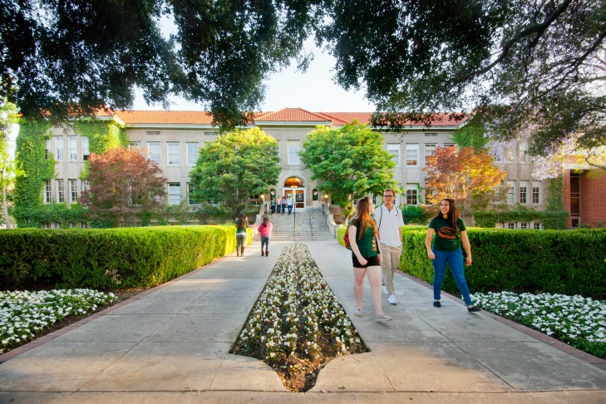
美國拉文大學 La Verne University
3+1+2計畫(雙學士+美國碩士)
3年世新大學+3年在國外姐妹校=台灣學士畢業+外國學士畢業+外國碩士畢業
未簽訂科系， TOEFL 550 PBT, 213 CBT, or 80 iBt.
學費:約 $20,987USD ／學期(2001年參考)
https://laverne.edu/

Slide 5
馬來西亞大同韓新傳播學院 One World Hanxing College of Journalism & Communication
4+1計畫(雙學士)
4年世新大學+1年在國外姐妹校=台灣學士畢業+外國學士畢業
新聞及傳播學系、公共關係及廣告學系、廣播電視學系應屆畢業生
修滿６０學分即可獲得學位
https://www.hanxing.edu.my/

